Slide 1
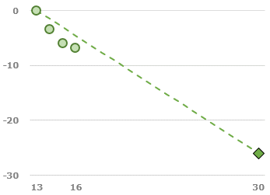
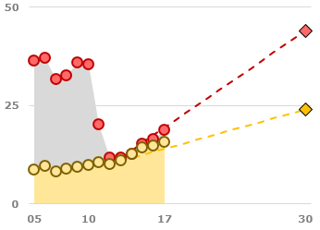
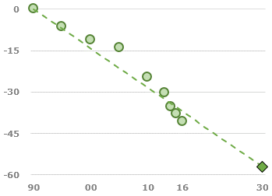
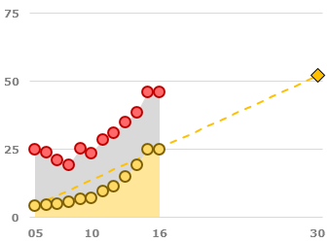
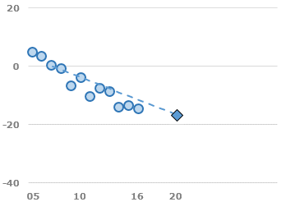
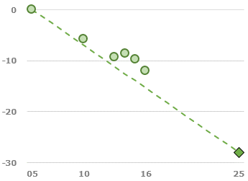
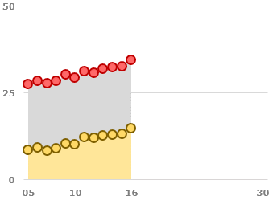
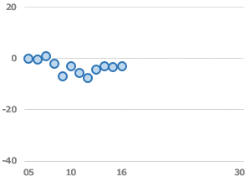
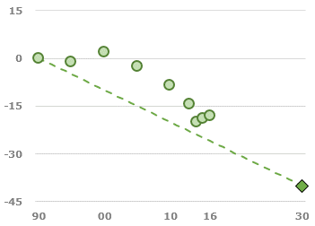
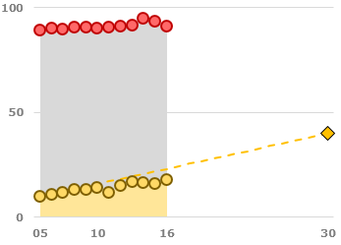
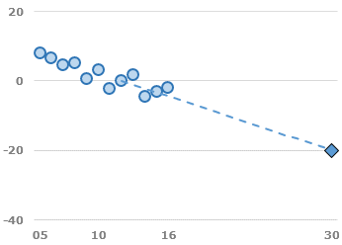
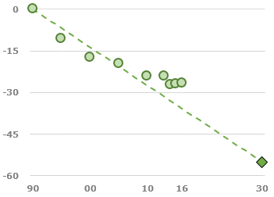
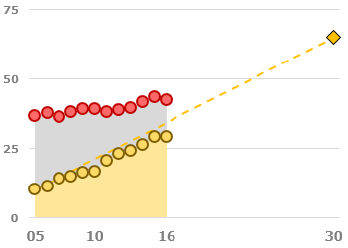
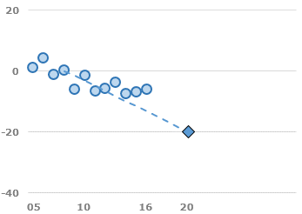
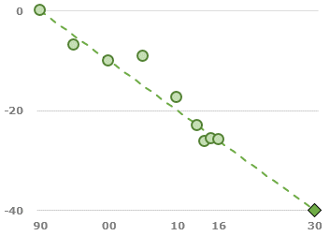
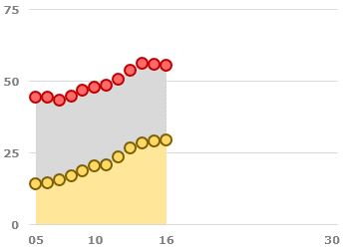
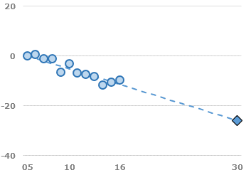
主要国のGHG削減の進捗状況 ～日・英は目標に向け進展。仏・独は足元で停滞。
電源の非化石化、ガス転換、省エネ等のバランスの取れた取組が重要。～
2016年 | GHG削減 中期目標と進捗 |  | 要因1：非化石電源比率(再エネ＋原子力) | 要因2：エネルギー消費削減
日
英
米
仏
独
EU
①
非化石
非化石は低水準
だが増加 ・再エネ増加 ・原子力も徐々に増加
最終エネ消費量/GDP
①目標ラインと同水準
②足元も削減
（直近3年の平均、以下同じ）
19
44
11億トンCO₂
②
原子力
3
2012年比
▲35%
削減
▲1.7%p/年
16
24
9.0トンCO₂/人
2013年比▲26%
再エネ
▲2.7%p/年
47
非化石が増加 ・再エネ増加 ・原子力比率も維持
石炭→ガス転換
一次エネ消費量削減率
①目標ラインと同水準
②足元も削減
非化石
52
削減
4億トンCO₂
②
22
5.7トンCO₂/人
①
原子力
25
2007年比
▲17%
1990年比▲57%
再エネ
▲1.7%p/年
非化石
非化石が増加 ・再エネ増加 ・原子力比率も維持
石炭→ガス転換
最終エネ消費量削減率
(2005年比)
②
①目標ラインより上ぶれ
②足元は削減
34
①
原子力
20
横ばい
48億トンCO₂
15
14.9トンCO₂/人
2005年比▲28%
再エネ
＋1.0%p/年
非化石
91
非化石が既に高水準
（引上げ余地は限られる） ・原子力が7割
最終エネ消費量削減率
②
①目標ラインより上ぶれ
②足元も横ばい
原子力
過去：削減
足元：横ばい
①
74
3億トンCO₂
40
2012年比
▲20%
4.4トンCO₂/人
1990年比▲40%
再エネ
18
※エネ起CO2のうち、運輸・
家庭等の「非電力」分が9割
+0.3%p/年
非化石が横ばい ・再エネ増加 ・原子力比率低減
石炭依存(4割)
一次エネ消費量削減率
②
①目標ラインより上ぶれ
②足元も横ばい
非化石
43
65
過去：削減
足元：横ばい
7億トンCO₂
①
13
原子力
30
2008年比
▲20%
8.9トンCO₂/人
1990年比▲55%
再エネ
＋0.2%p/年
非化石
56
一次エネ消費量削減率
②
①目標ラインと同水準
②足元は横ばい
26
非化石が横ばい ・再エネ増加 ・原子力比率低減
2005年比
▲26%
過去：削減
足元：横ばい
31億トンCO₂
①
原子力
6.4トンCO₂/人
再エネ
30
1990年比▲40%

